Slide 1
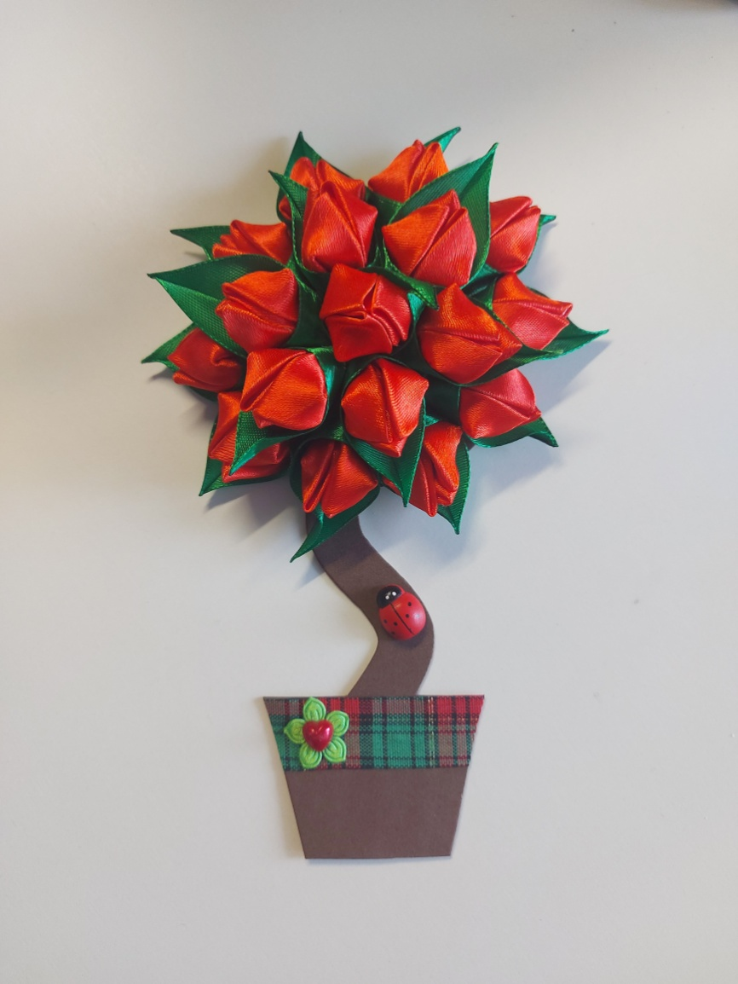
топиарий
(3 год обучения)
МАУДО г. Нягани «Центр детского творчества»
Детское объединение "Страна рукоделия"
Составила: Хомякова Ольга Александровна
педагог дополнительного образования
г. Нягань

Slide 2
Для изготовления топиария нам понадобится:
Атласные ленты (красная шириной 5 см и длиной 255 см, зеленая шириной 2,5 см и длиной 170 см);
Коричневый фетр или фоамиран;
Магнит;
Свечка;
Пинцет;
Ножницы;
Клей.
НЕ ЗАБЫВАЕМ
ПРО ТЕХНИКУ БЕЗОПАСНОСТИ
ПРИ РАБОТЕ СО СВЕЧОЙ,
НОЖНИЦАМИ И КЛЕЕМ!!!

Slide 3
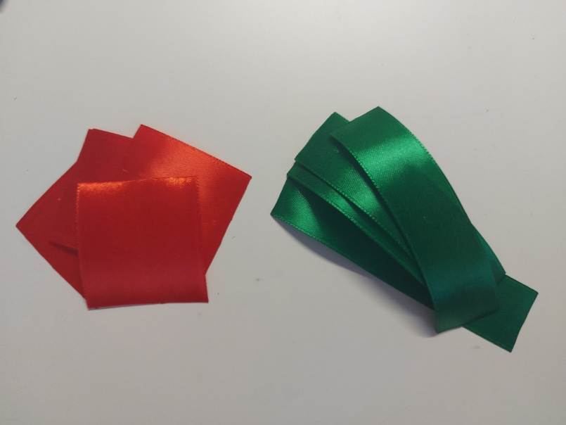
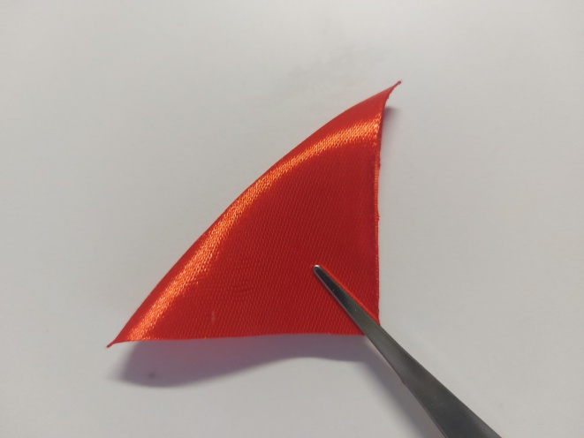
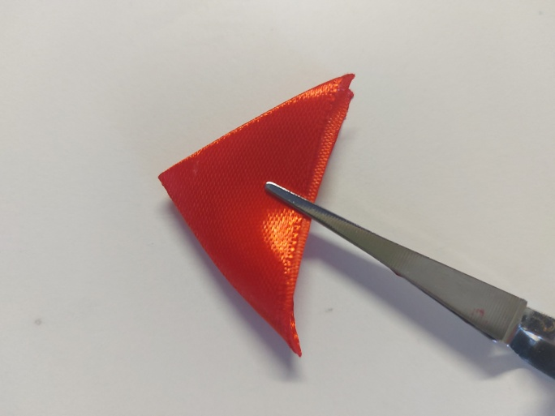
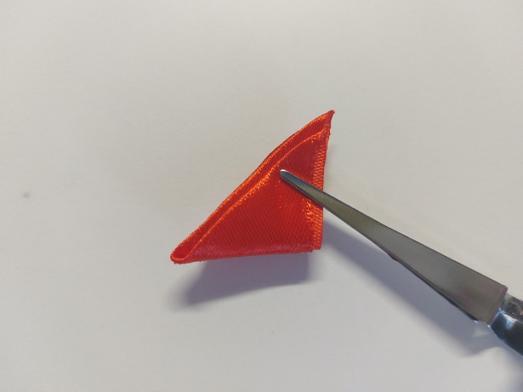
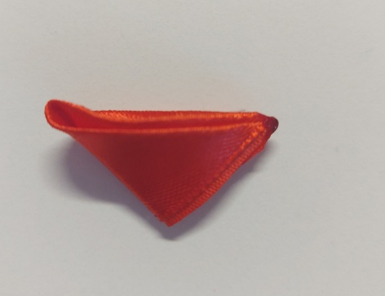
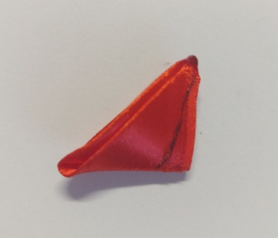
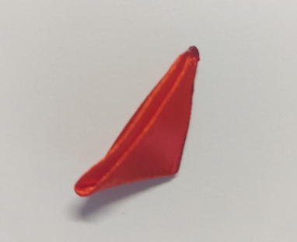
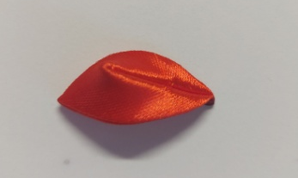
Красную ленту шириной 5 см и длиной 255 см нарезаем на квадраты, получится 51 штука. Зеленую ленту шириной 2,5 см и длиной 170 см нарезаем на отрезки по 10 см, получится 17 штук.
Вспомним как делать острый вывернутый лепесток. Берем квадрат, сворачиваем по диагонали, пополам и еще раз пополам. Кончик склеиваем с помощью свечки. Отрезаем ножку лепестка по линии, склеиваем на свечке и выворачиваем лепесток. Делаем 51 такой лепесток.

Slide 4
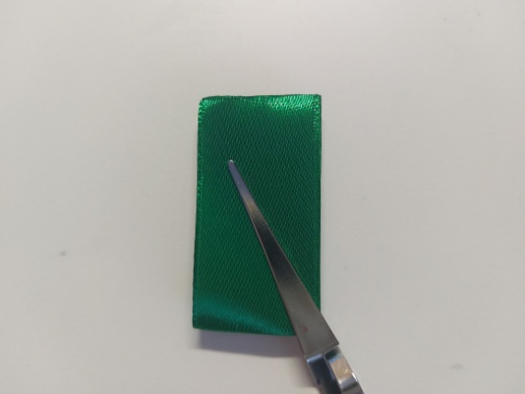
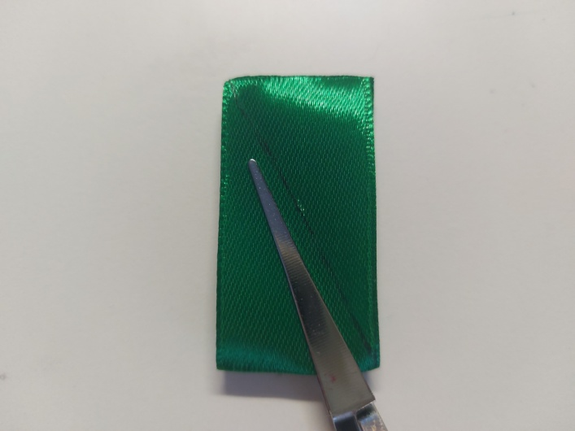
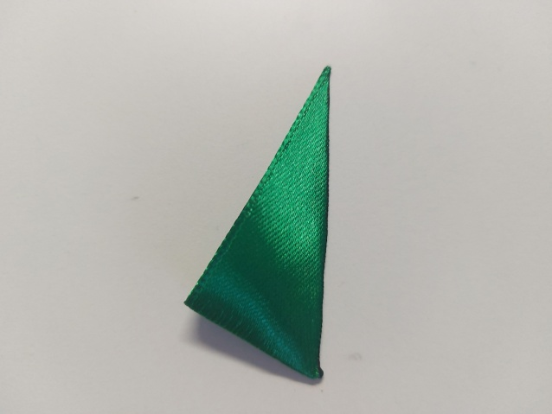
Берем зеленый отрезок, складываем пополам, отрезаем по линии и склеиваем на свечке.

Slide 5
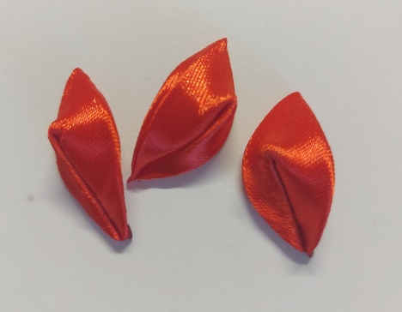
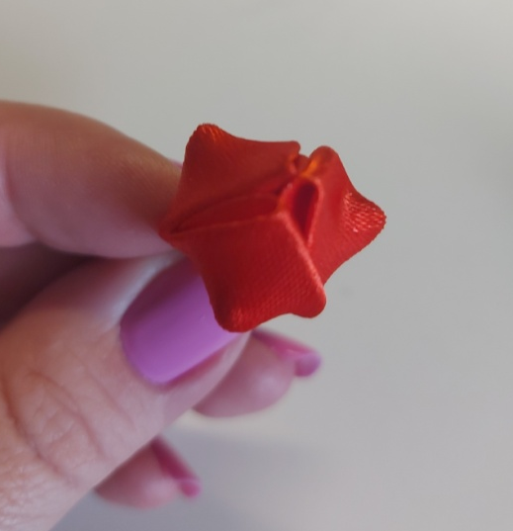
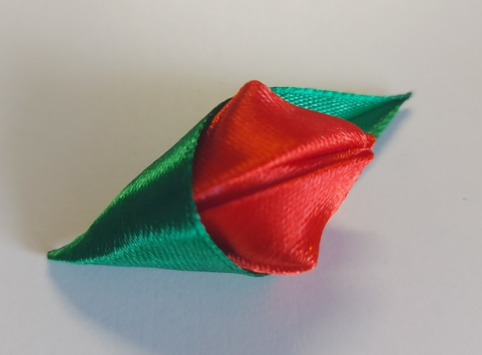
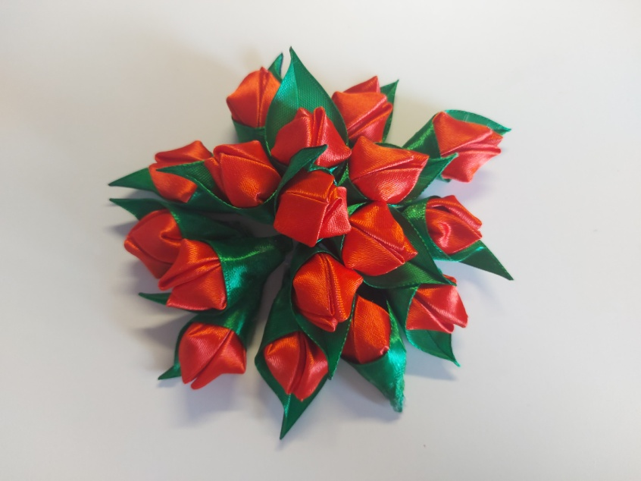
Берем 3 красных лепестка, склеиваем их между собой и вклеиваем в зеленый лепесток. Делаем 17 таких заготовок.

Slide 6
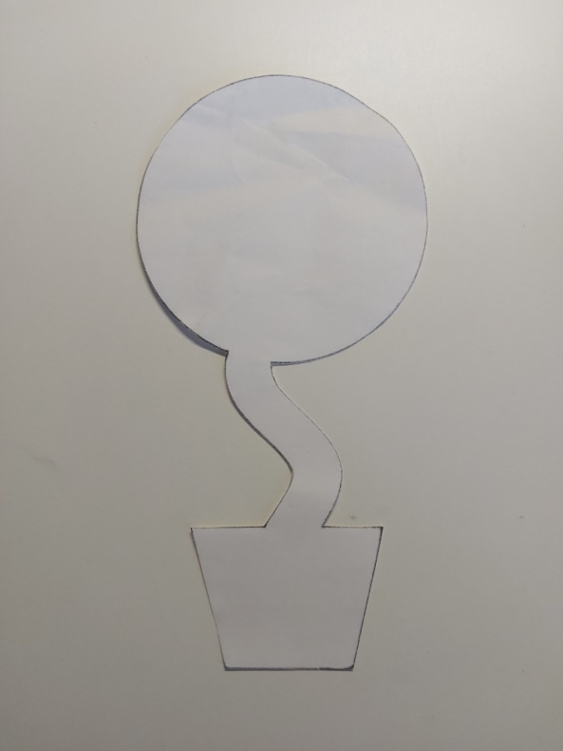
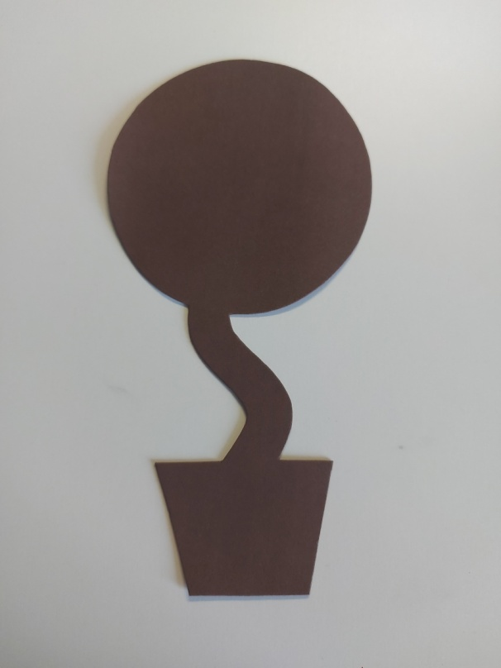
Вырезаем из фетра или фоамирана шаблон топиария (высота 18 см).

Slide 7
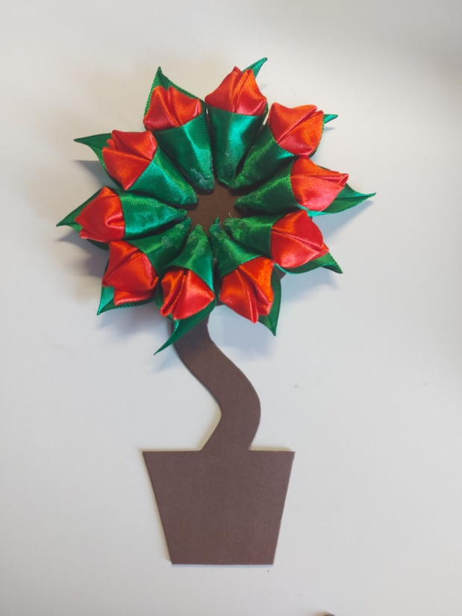
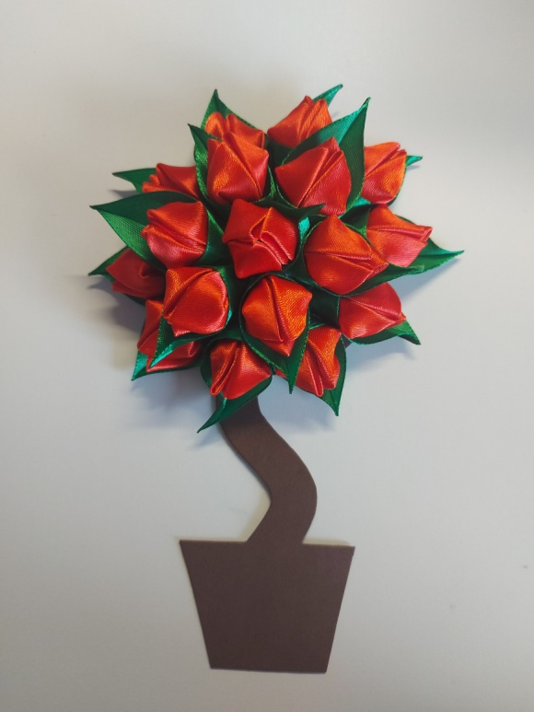
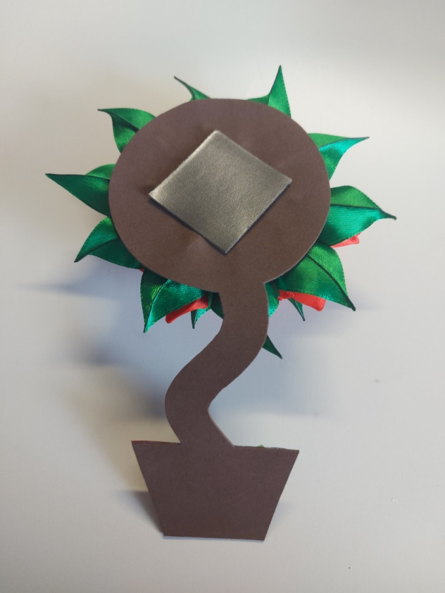
Приклеиваем 1 ряд - 10 заготовок. Второй ряд – 6 заготовок и в серединку 1. Сзади приклеиваем магнит.

Slide 8
Можно добавить украшений на ваш вкус. Готово!

